Slide 1
SVM을
접목시킨 CNN을 통한
열차 객체 검출 모델 개요
최영조

Slide 2
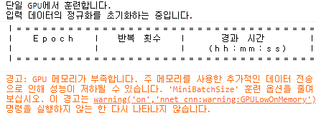
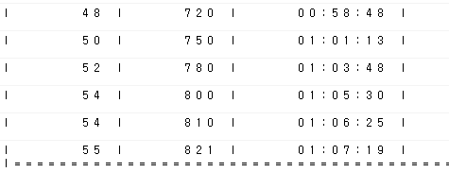
Limitations of existing CNN structure
예시) MATLAB 실행창
고성능 메모리의 필요
긴 학습시간 소요
예시) 1시간 이상 학습 소요 (mini batch size = 64, epochs=60, #(classes)=10

Slide 3
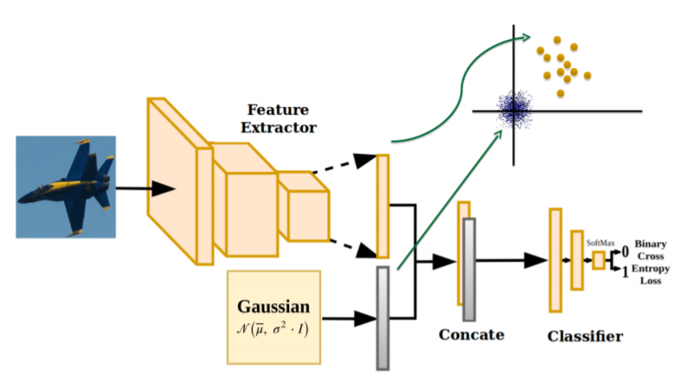
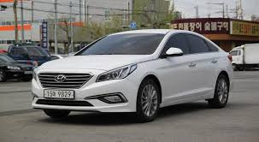
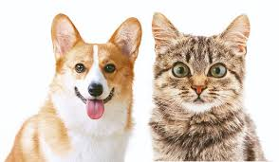
Proposal of Model of Different structures
다중 클래스로 학습된 모델
병렬 구조로 결합
Match
Match
Match
VS
No
Yes
No
Predict : airplane
Predict : airplane

Slide 4

Model Structure
attach
CNN
(feature extraction)
detach
한번에 여러 클래스에 대한 학습 대신 개별 클래스에 대한 병렬 학습
병렬 학습으로 인한 성능 극대화
훈련 시간 단축 (CNN의 훈련 시간→SVM의 훈련시간)
원하는 분류 클래스가 추가될 때마다 새 SVM을 덧붙이는 유연한 구조
간단한 설계 환경
SVM
SVM
SVM
SVM
…
probability
probability
probability
probability
Choose a best score

Slide 5
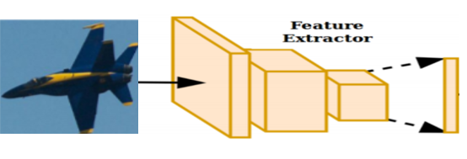
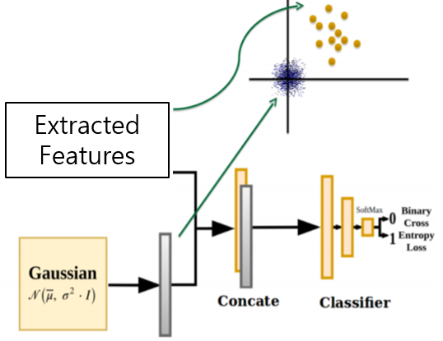
Model Structure
Airplane, Yes or No?
Car, Yes or No?
animal, Yes or No?

Slide 6
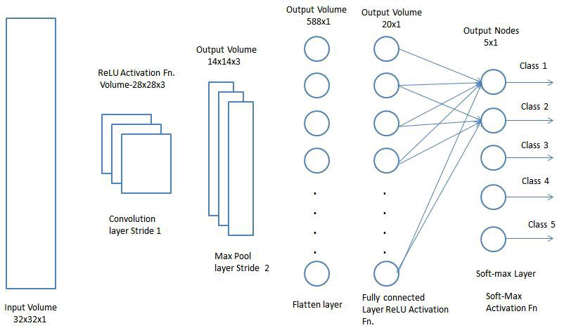
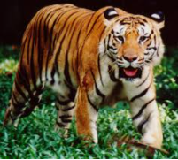
Implementation for each SVM Model
Use Resnet50
224x224x3
1000x2048
class1
class2
class3
Classes of original Resnet50
class4
class1000
feature extraction
One Class SVM

Slide 7
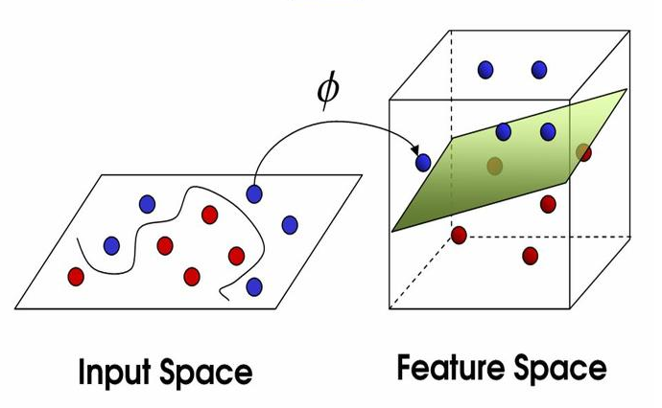
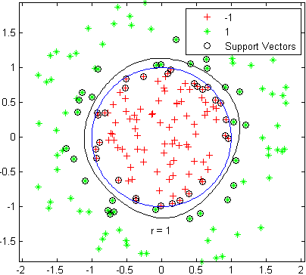
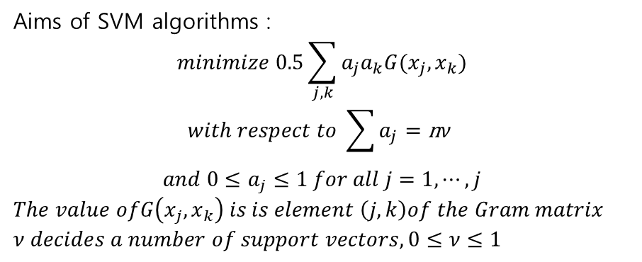
Implementation for each SVM Model
Data Input for SVM : flattened image features
Aims of SVM algorithms :
$$minimize 0.5\sum_{j,k}{a_{j}a_{k}G(x_{j},x_{k})}$$
$$with respect to \sum{a_{j}=\text{n}ν }$$
$$and 0≤a_{j}≤1 for all j=1,⋯,j$$
$The value ofG\left(x_{j},x_{k}\right) is is element \left(j,k\right)of the Gram matrix$
$ν decides a number of support vectors, 0≤ν≤1$

Slide 8
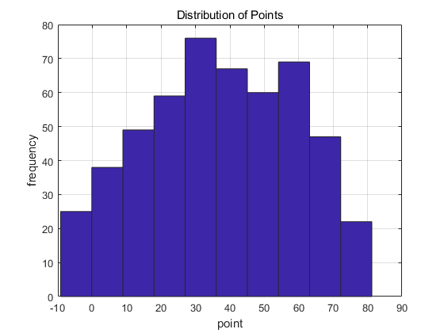
Results of One SVM Model
similar to ideal image of the class

Slide 9
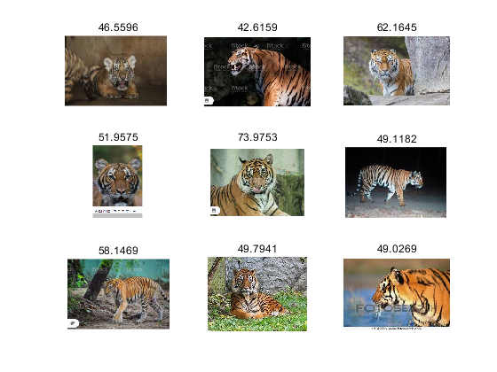
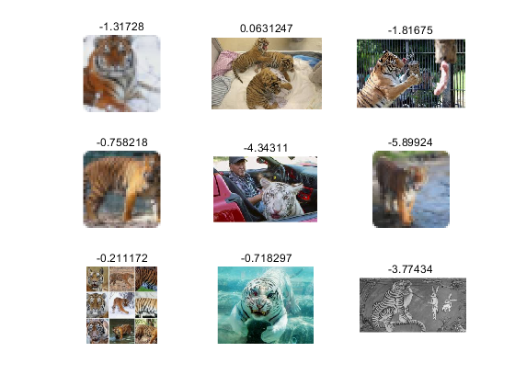

Results of One SVM Model
Correct Results
Incorrect Results
: Bad images or low qualities

Slide 10
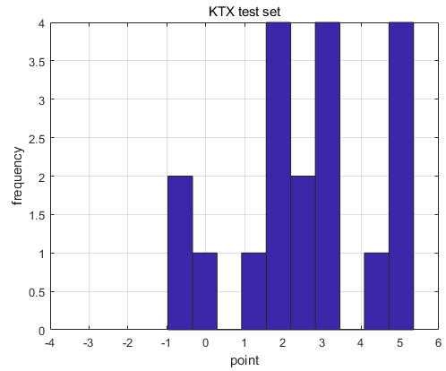
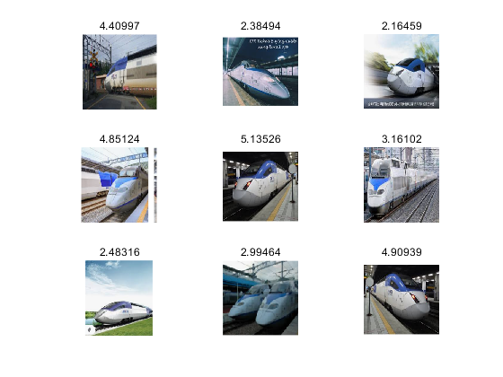
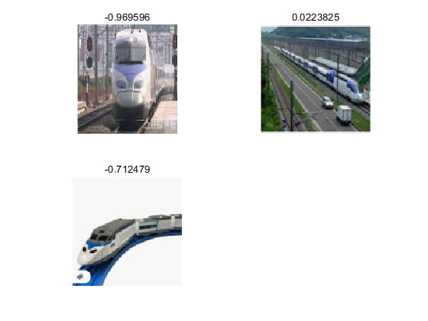
Results of Not Pretrained Class
호랑이 같은 경우는 resnet50으로 사전에 학습된 클래스이다.
KTX의 경우 resnet50으로 사전 학습된 클래스가 아니기 때문에 어느정도 분류 성능의 감소가 생긴다.

Slide 11
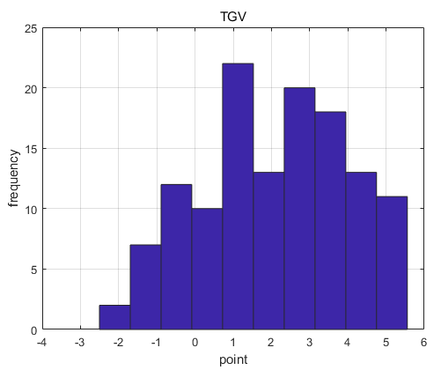
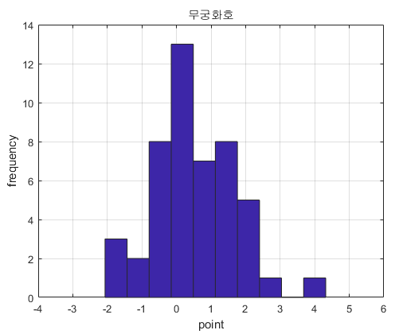
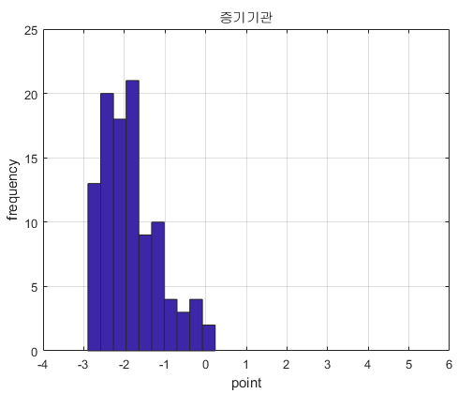
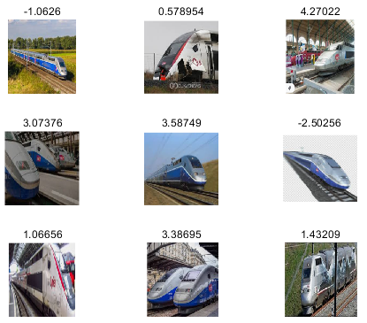
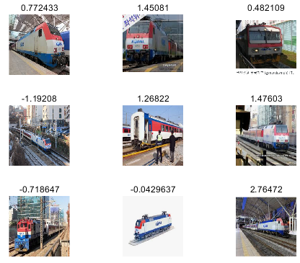
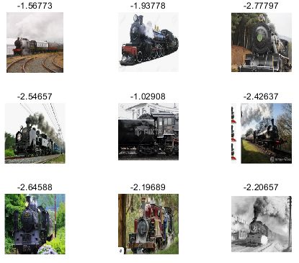
TGV
무궁화호
증기기관

Slide 12
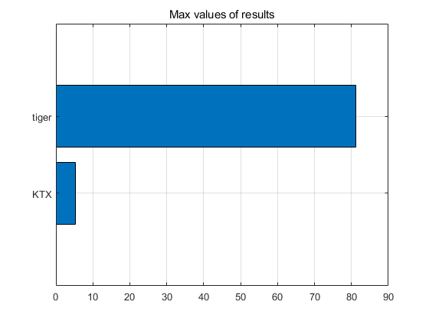
Summary of One Class Model Learning
학습 데이터 개수에 따라 점수의 스케일이 변한다.
점수의 MAX 값)
Tiger : 1707개
KTX : 195개

Slide 13
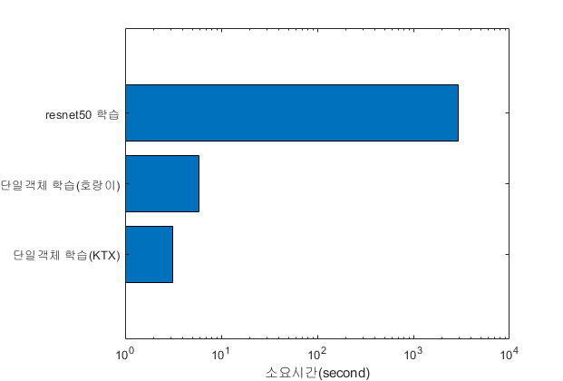
Summary of One Class Model Learning
시간 감소
490배 속도 향상
 | Resnet50 | 단일객체 학습 (호랑이) | 단일객체 학습(KTX)
훈련 이미지 수 | 1939개 (10개 클래스) | 1707개 | 195개
CNN 옵션 | Optimizer : adam mini batch size : 32 epochs : 40 | (사전학습) | (사전학습)
소요시간 | 2941초 | 6초 | 3초

Slide 14
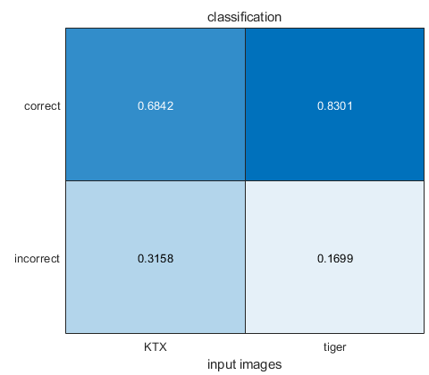
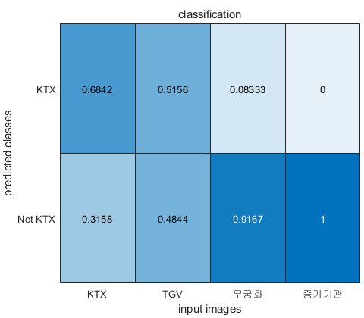
Summary of One Class Model Learning
사전 학습된 호랑이와 사전 학습되지 않은 KTX의 분류 성능이 차이가 존재
KTX가 아닌 객체에 대해 KTX가 아니라고 분류해내는 성능이 뛰어나다. (KTX와 닮지 않은 무궁화, 증기기관에서 뚜렷함)
훈련 데이터의 하위 20% 점수를 기준으로 분류)

Slide 15
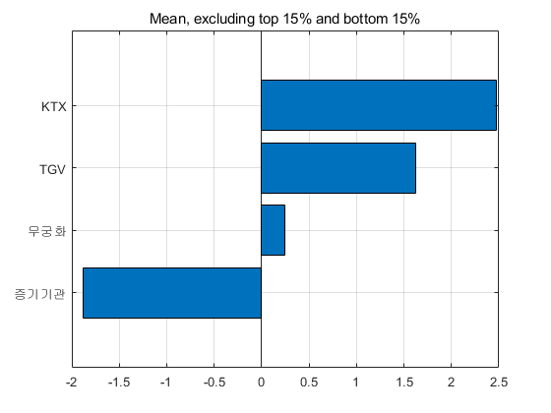
단점
유사 이미지에 대한 점수가 높다.
점수 스케일에 영향을 받지 않도록 계산하는 방법 필요

Slide 16

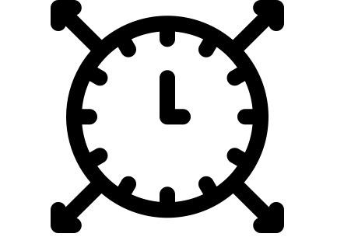
기대효과
병렬로 학습시킨 각각의 모델을 합침으로서 학습 시간의 대폭 감소한다. (CNN 학습 → 병렬로 SVM 학습)
간단한 학습을 각기 다른 컴퓨터에서 병렬로 학습시키기 때문에 컴퓨터가 고성능일 필요가 없다.

Slide 17

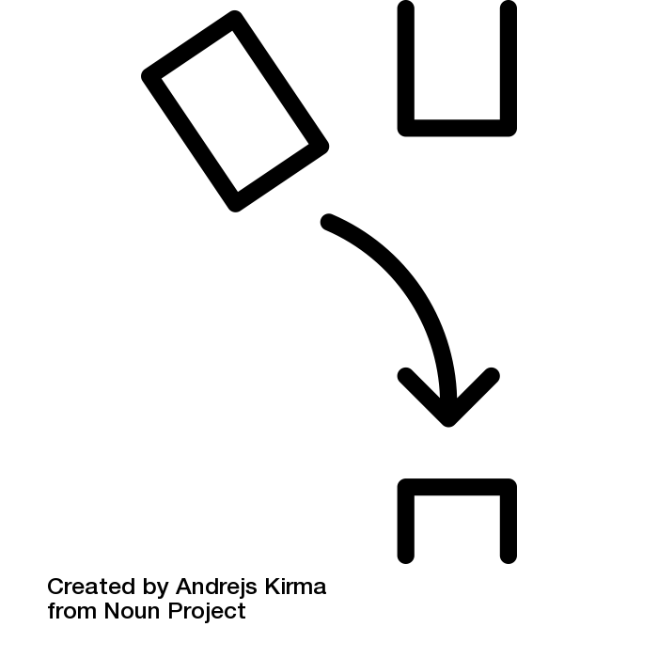
기대효과
학습하는 이미지의 개수가 늘어나게 되면 다른 클래스간 좀 더 세밀한 구분이 가능해진다.
분류해야 할 객체가 늘어난다면 새로운 모델을 학습해 추가하기만 하면 된다. → attach, detach에 대해 유연한 구조를 갖는다.

